Slide 1
E6-G题题解
21375049-彭欣阳

Slide 2
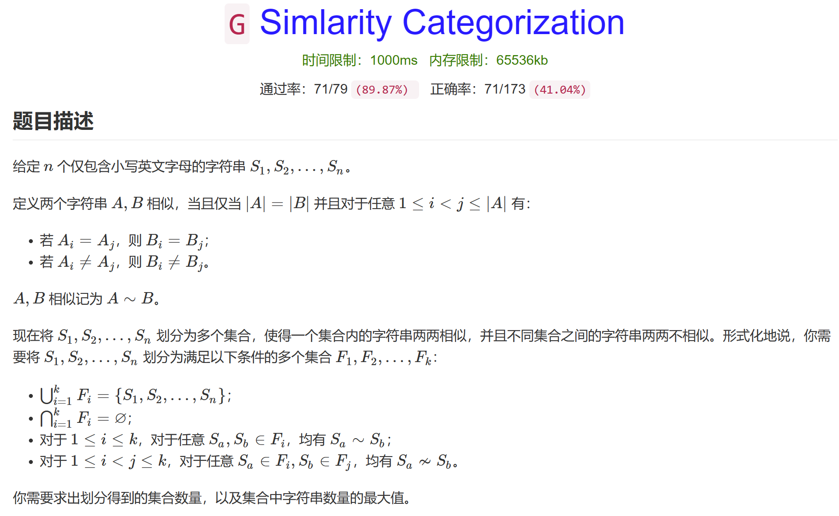
E6 第六次练习：字符串

Slide 3
E6 第六次练习：字符串
算法设计和分析
阅读题面，可以发现，与E题几乎一样，只不过集合划分的方式有所不同。E题要求字符串“完全相等”，而G题要求字符串“相似”。所以问题即为“如何确定一种度量方法，让相似的字符串在这种方法下相等”。

Slide 4
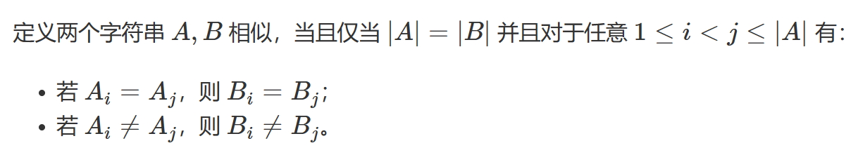
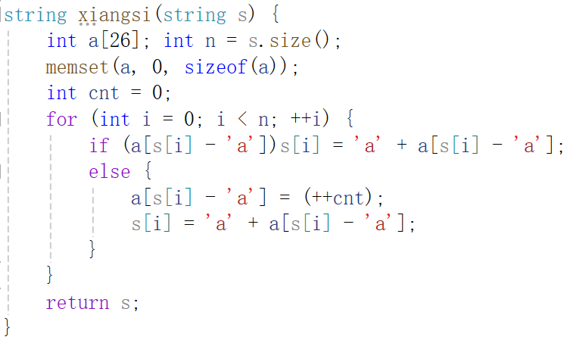
E6 第六次练习：字符串
算法设计和分析
由于题目说
我们可以根据字符出现次数来刻画。具体而言，第一次出现的字符，全部换成’a’，第二次出现的字符，全部换成’b’……这样，如果两个原字符串相似，那么经过变换后，两个字符串就完全相等，后续仿照E题解法即可。

Slide 5
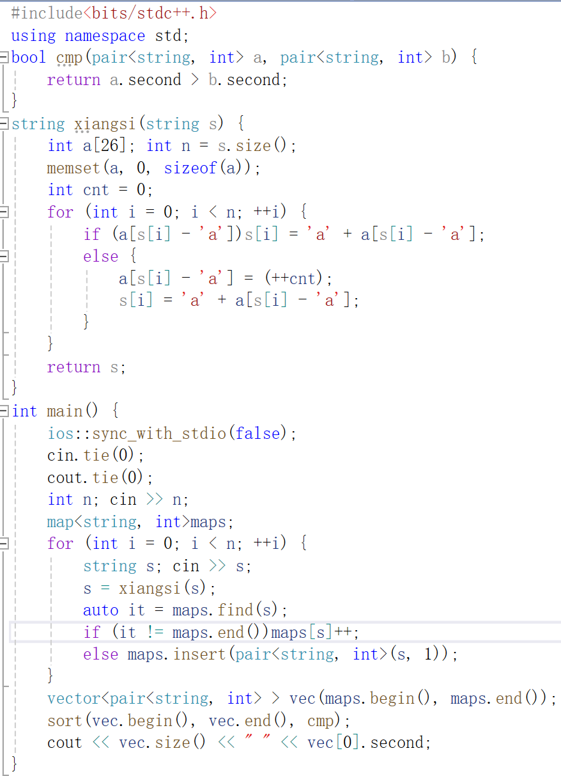
E6 第六次练习：字符串
实现代码

Slide 6
E6 第六次练习：字符串
复杂度分析
将字符串变成模式串，strlen(s)
对Map引入vector和sort排序，nlogn

